Slide 1



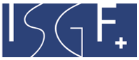
VapeAware
Pentru Părinți
Proiectul "VapeAware - HSK Schools (VAHSK)" este susținut financiar de Fondul de prevenire a fumatului.
Prevenirea consumului de nicotină în Școlile de Predare a Limbii și Culturii Locale
Notes:
Bună ziua. Sunt încântat/-ă că sunteți cu toții aici astăzi să vorbim despre o problemă actuală și importantă: vape-urile. Sunt cunoscute și sub denumirea de vaporizatoare electronice sau țigări electronice. Vape-urile au devenit din ce în ce mai populare în Elveția în ultimii ani. Cu toate acestea, ele sunt deja interzise în unele cantoane. Dar ce sunt mai exact vape-urile? Cum funcționează ele și ce efecte au asupra sănătății? Acestea și alte întrebări ne vor însoți în cele ce urmează.
Proiectul VapeAware este susținut financiar de Fondul de prevenire a consumului de tutun și de Fundația Ernst Göhner.

Slide 2
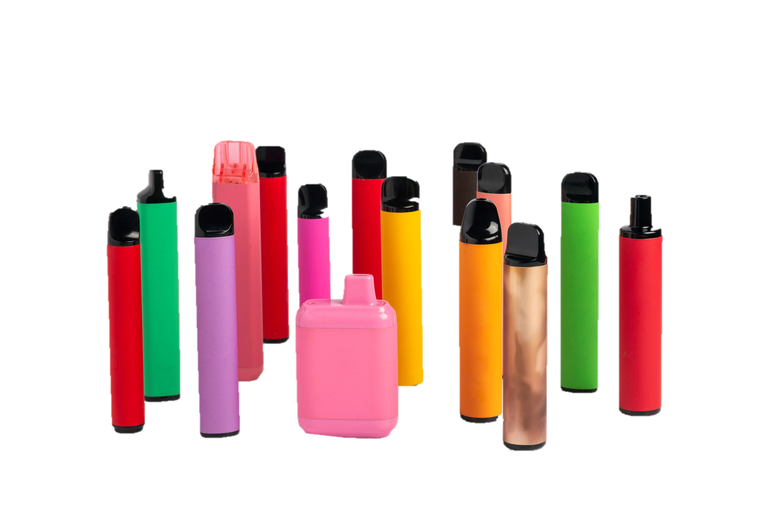
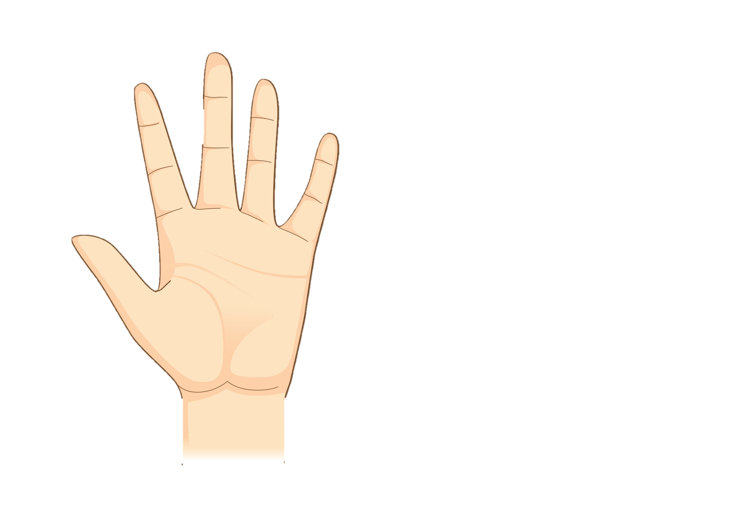
Ce sunt vape-urile?
Recunoaștere
Vape-urile sunt dispozitive electronice.
Acestea conțin de obicei un lichid cu o doză mare de nicotină.
Lichidul este încălzit și produce vapori.
Acești vapori sunt apoi inhalați pe gură.
Sunt similare cu țigările.
Înțelegere
Acțiune
Obțineți ajutor
Informare
Notes:
Imaginați-vă: Este o seară ploioasă. Mila stă în sufragerie, pierdută în gânduri. Fiul ei Kai, în vârstă de 15 ani, a fost în ultima vreme mai morocănos și mai retras decât de obicei. Ea a observat că ceva la el s-a schimbat - este mai iritabil și petrece mai mult timp în camera lui. Acum câteva zile, a simțit un miros ciudat în hainele lui. Ea știe că trebuie să aibă o conversație sinceră cu el, este singura modalitate prin care poate afla ce se întâmplă. Oare vape-urile pot explica comportamentul lui Kai? Asta este ceea ce crede Mila, așa că se așează la calculator și începe să cerceteze.
Asta înseamnă că Mila trebuie să afle mai multe mai întâi.
Ea află următoarele lucruri:
Vape-urile sunt dispozitive electronice.
Acestea sunt cunoscute și sub numele de vaporizatoare electronice sau țigări electronice.
Ele conțin de obicei un lichid cu nicotină în doză mare.
Acest lichid este încălzit și produce vapori.
Vaporii sunt apoi inhalați pe gură.

Slide 3
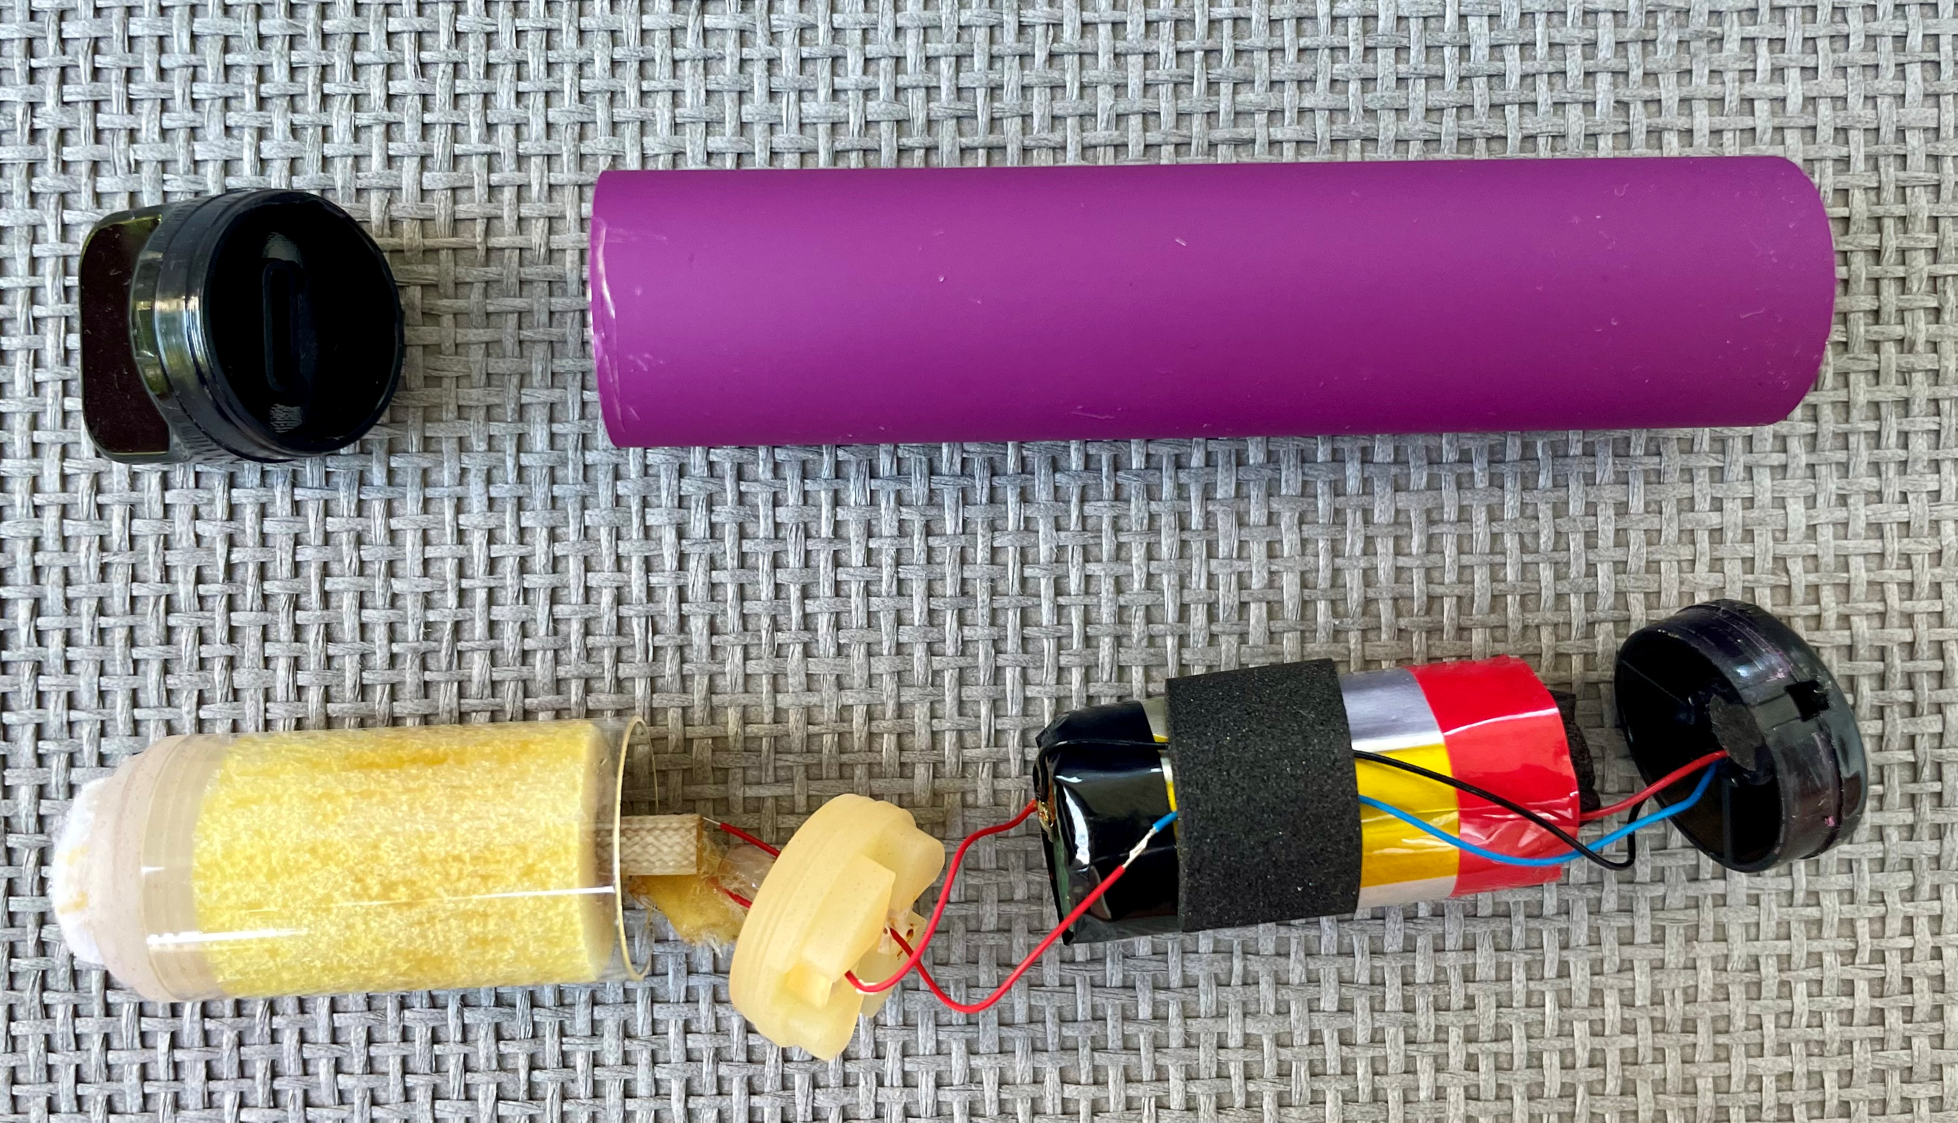
Vape-uri de unică folosință
Muștiuc
Vape-urile sunt alcătuite din:
Baterie de unică folosință sau baterie reîncărcabilă
Vaporizator
Muștiuc
Rezervor pentru E-Lichid
Baterie
Vaporizatorul și rezervorul umplut cu e-lichid
* Conținutul lichidului
Diverse substanțe chimice
Arome
Nicotină în doză mare
Există și vape-uri fără nicotină.
Unele dintre aceste substanțe chimice sunt cancerigene.
Pot fi utilizate pur și simplu
Arome dulci și cu gust intens de fructe
Poate fi utilizat o singură dată
Conțin între 600 – 10’000 de inhalări
Sunt disponibile începând de la 6.90 franci
Se pot cumpăra online, la chioșcuri, magazine de vape și magazinele normale
Notes:
Mila află mai multe:
Vape-urile sunt formate dintr-o baterie, un vaporizator, un muștiuc și un rezervor pentru lichid.
Acest lichid se mai numește și e-lichid.
Lichidul conține substanțe chimice, arome și nicotină.
Nicotina este, de obicei, într-o doză foarte mare.
Unele dintre substanțele chimice pe care le conțin sunt cancerigene.
De asemenea, ea descoperă: există și vape-uri fără nicotină.
Demonstrație interactivă: prezentarea țigării electronice de unică folosință și a modului în care funcționează. Distribuiți-o tuturor participanților, astfel încât părinții să o poată mirosi.
Mila continuă să se informeze despre vape-uri și află:
Vape-urile sunt foarte răspândite. Mulți oameni le folosesc.
Ele sunt mici. Și sunt gata pentru utilizare imediată.
Le puteți folosi pur și simplu. Nu trebuie să le aprindeți ca pe o țigară. În schimb, puteți trage un fum din vape-uri în orice moment.
Vape-urile au arome fructate și intense și sunt colorate.
Pot fi folosite o singură dată. Adică, până când sunt goale.
Vape-urile conțin 600 - 10.000 de pufuri.
- Sunt disponibile începând de la 6.90 de franci
- Se pot cumpăra online, la chioșcuri, magazine de vape și magazinele normale

Slide 4
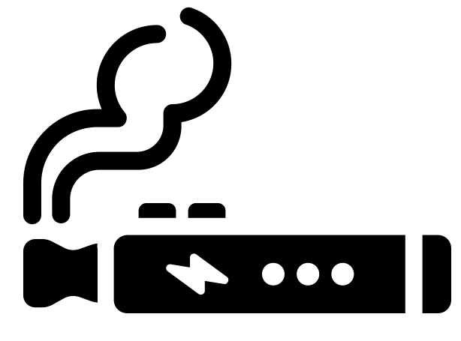
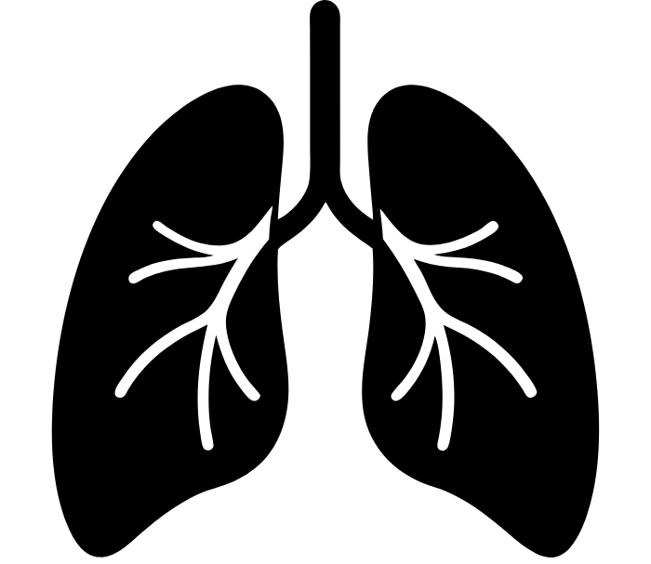



Efecte asupra sănătății
Dependența de nicotină: vape-urile conțin de obicei multă nicotină. Nicotina creează rapid dependență
Iritarea tractului respirator: tuse, dureri în gât și dificultăți de respirație
Iritație în gură și gât: uscăciunea gurii, iritarea gingiilor și ulcerele bucale
Sistemul cardiovascular: pentru o perioadă scurtă de timp creșterea pulsului și a tensiunii arteriale, pentru o perioadă scurtă de timp risc crescut de probleme cardiace
Risc de cancer: crescut
Recunoaștere
Înțelegere
Acțiune
Obțineți ajutor
Informare
Consecințele pe termen lung trebuie să fie analizate mai în detaliu.
Notes:
Mila este, de asemenea, interesată de modul în care vape-urile afectează sănătatea. Ea știe că țigările sunt foarte dăunătoare fiindcă favorizează cancerul. Este acesta și cazul vape-urilor?
Efectele vape-urilor asupra sănătății sunt în curs de cercetare, dar produc multe riscuri și efecte asupra sănătății:
Dependența de nicotină: Nicotina este una dintre substanțele care creează dependență cel mai rapid. E comparabilă cu heroina. Atunci când nicotina este consumată, se elimină dopamină în creier în doar câteva secunde. Aceasta creează imediat sentimentul de fericire. Acest proces poate crea rapid dependență deoarece sentimentul de fericire dispare imediat ce efectele nicotinei dispar. Creierul adolescenților nu este încă complet dezvoltat. Prin urmare, acesta reacționează diferit la nicotină față de creierul adulților. Din acest motiv, adolescenții au un risc mai mare de a deveni dependenți de nicotină.
Iritarea tractului respirator: Vaparea poate provoca tuse, dureri în gât și dificultăți de respirație.
Iritație în gură și gât: Vape-urile pot provoca uscarea gurii, iritarea gingiilor și ulcere bucale.
Sistemul cardiovascular: Nicotina provoacă un puls mai rapid pentru o perioadă scurtă de timp și poate duce la creșterea tensiunii arteriale. Există un risc crescut de accidente vasculare cerebrale și atacuri de cord.
Risc de cancer: Vape-urile conțin unele substanțe cancerigene.
Consecințele pe termen lung ale utilizării vape-urilor trebuie încă investigat mai în detaliu. Acest lucru nu a fost încă posibil deoarece ele nu există de foarte mult timp.
Afirmația că vape-urile sunt mai puțin dăunătoare decât țigările convenționale este falsă. Acestea pot fi o alternativă mai bună pentru un fumător adult înrăit pentru că elimină gudronul cancerigen din țigări. Cu toate acestea, vape-urile sunt nesănătoase și dăunătoare pentru copii și tineri pentru că au riscuri mari și pot duce la dependența de nicotină.

Slide 5

Mediul înconjurător
CONSUM
Bateriile litiu-ion și bateriile de unică folosință conțin materii prime valoroase.
Acestea sunt dăunătoare pentru mediu dacă sunt eliminate incorect.
ELIMINARE
Recunoaștere
Înțelegere
Obțineți ajutor
Vapes aparțin deșeurilor electronice.
Adesea, acestea nu sunt eliminate în mod corespunzător.
Acțiune
Informare
Notes:
Mila își amintește că a văzut o țigară la marginea drumului. Vrea să afle mai multe despre modul în care se aruncă vape-urile.
Materii prime valoroase sunt extrase din pământ pentru producția de vape-uri, ca de exemplu litiu. Litiul este necesar pentru bateriile simple și bateriile reîncărcabile din fiecare dispozitiv electronic. De la smartphone-uri și laptopuri la baterii auto.
Vape-urile sunt, de asemenea, dispozitive electronice. Prin urmare, și acestea ar trebui eliminate ca dispozitive electronice, deci nu au ce căuta în deșeurile obișnuite, ci trebuie eliminate la un centru oficial de eliminare sau pot fi returnate la magazinele de vape-uri care ulterior ar trebui să le elimine în mod corect.
Dacă vape-urile sunt eliminate incorect, substanțele chimice nocive din ele sunt eliberate în sol.

Slide 6
Întrebare Intermediară
Cine cunoaște cel puțin o persoană care folosește vape-uri?
Notes:
Cine dintre voi cunoaște cel puțin o persoană care folosește vape-urile?
Deschideți subiectul.
A fost realizat un studiu în Elveția în cadrul căruia tinerii de 15 ani au fost întrebați dacă au fumat în ultima lună.
1 din 4 tineri a spus "da". (25% dintre tinerii de 15 ani intervievați au fumat în ultima lună.) Nu toți tinerii fumează.
Motivele pentru care se fumează sunt plictiseala, stresul și gustul bun.

Slide 7
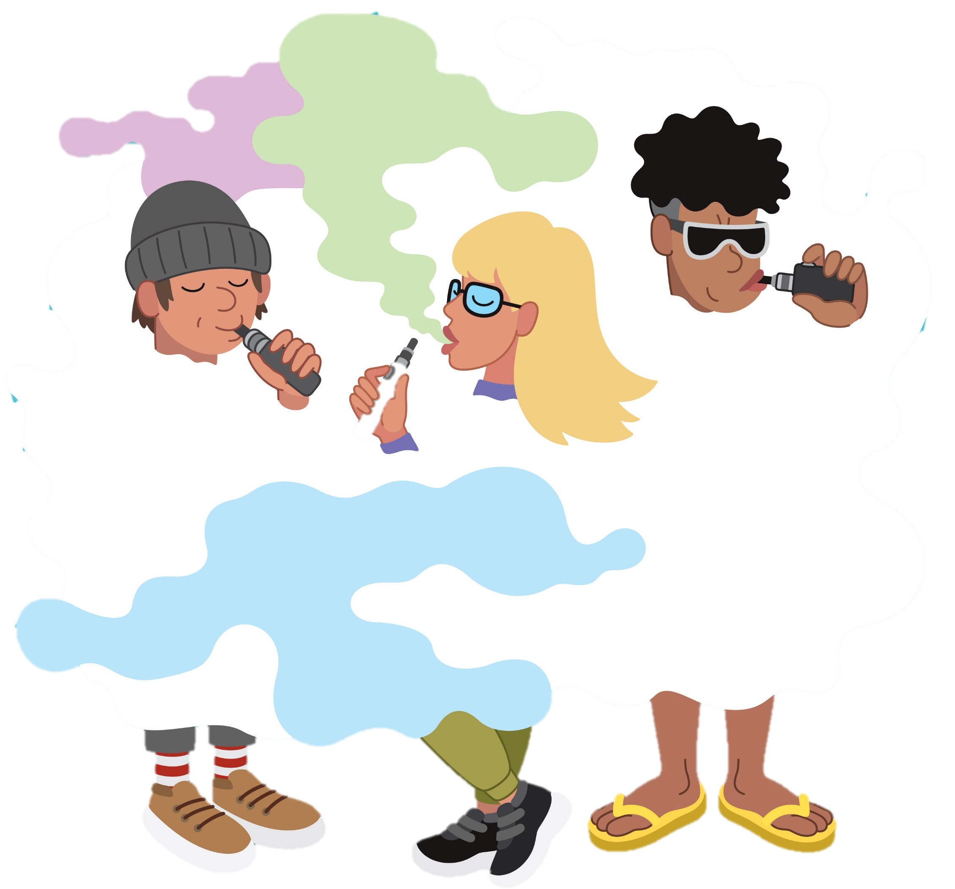
Riscuri pentru Adolescenți
Industria: se adresează în special tinerilor. (Publicitatea pe social media, de exemplu TikTok)
Aroma: Aroma face aceste dispozitive atractive în rândul tinerilor.
Consecințele consumului de nicotină:
Nicotina poate afecta dezvoltarea creierului.
Consumul timpuriu crește riscul de dependență ulterioară de nicotină.
4) Părinții care fumează ei înșiși: cresc riscul ca și copiii lor să înceapă să fumeze sau utilizeze vape-urile.
Notes:
Deci cei care fumează sunt niște tineri . Mila se întreabă: De ce sunt atât de mulți?
Există diverse riscuri pentru tineri:
1) Industria vizează tinerii prin marketingul său. De aceea, vape-urile vin în multe culori diferite, iar aroma lor este intensă și variată. Acest lucru duce la o experiență atractivă a gustului.
2) Această experiență a gustului provine de la arome. Aromele diferite fac vape-urile foarte atractive. Ceva nesănătos și dăunător - vapatul - este vândut cu o aromă foarte dulce. Uneori, copiii și adolescenții nici nu-și dau seama că este nesănătos.
3) Nicotina din vapori produce un sentiment rapid de fericire. Prin urmare, câteva fumuri pot îmbunătății direct starea de spirit. Cu toate acestea, creierul adolescenților nu este încă complet dezvoltat. Vapatul, prin urmare, are riscul de a influența dezvoltarea creierului, iar tinerii pot deveni mai repede dependenți de nicotină.
4) Dacă tinerii au părinți fumători, există un risc mai mare ca ei înșiși să fumeze. Copiii învață de la o vârstă fragedă că fumatul (sau consumul de nicotină) este normal. Copiii și adolescenții învață multe lucruri de la părinții lor. Prin urmare, nu fumați în fața copilului dumneavoastră! Sau chiar mai bine: nu mai fumați deloc.
Există multe posibilități de sprijin pentru renunțarea la fumat, inclusiv în diferite limbi, de exemplu, linia de asistență pentru renunțarea la fumat, proiectul „Împreună fără fumat” și multe altele. Acestea sunt enumerate în slide-ul cu informații suplimentare.

Slide 8
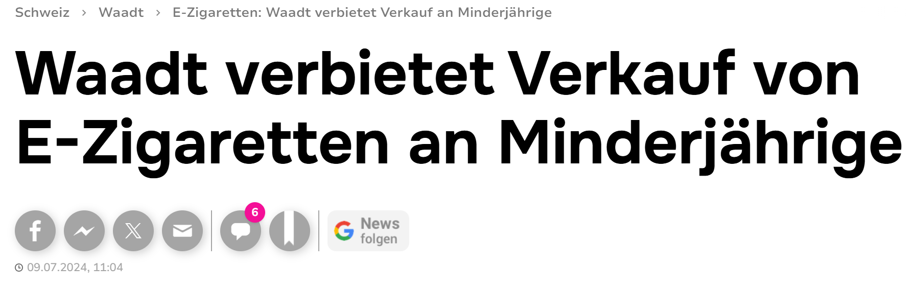
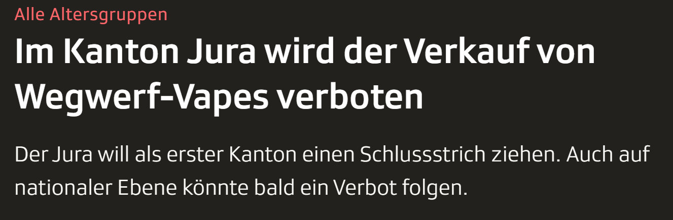
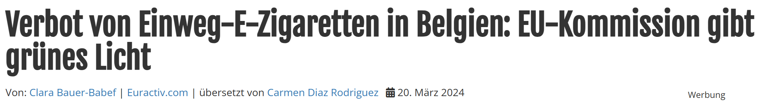
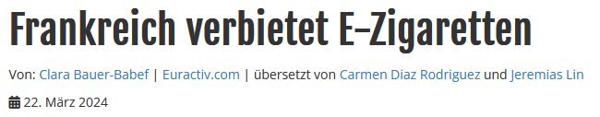
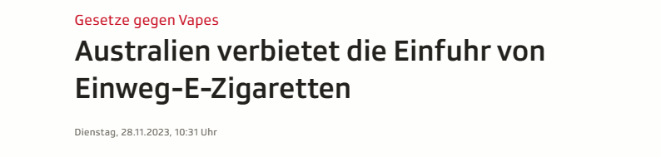

Legi și protecția Adolescenților
§
Noua lege privind produsele din tutun se va aplica în Elveția de la 1 octombrie 2024.
Aceasta interzice vânzarea vape-urilor minorilor.
srf.ch; euractiv.de; watson.ch; parlament.ch; bag.admin.ch
Notes:
Deoarece vape-urile sunt atât de periculoase pentru adolescenți, Mila vrea să știe dacă sunt și ilegale. Există vreo lege care restricționează vânzarea lor?
Legi și protecția tinerilor
Până acum, în Elveția nu a existat nicio lege privind vape-urile, ceea ce înseamnă că vânzarea și publicitatea nu au fost reglementate.
Până în prezent, minorii au putut cumpăra și în Elveția vape-uri fără probleme.
Cu toate acestea, o nouă lege se aplică de la 1 octombrie 2024.
Această lege interzice vânzarea de vape-uri persoanelor sub 18 ani.
În timp ce căuta pe internet, Mila a văzut că cantonul Waadt a introdus deja o interdicție privind vânzarea către tineri. Chiar și cantonul Jura interzice complet vape-urile de unică folosință. Ea vrea să știe dacă există și alte țări care au interzis deja vape-urile. Australia, Franța și Belgia au reacționat deja și au interzis vape-urile de unică folosință.
Consiliul Național Elvețian discută, de asemenea, despre o interdicție generală a vape-urilor în Elveția.

Slide 9
Cum pot acționa?
Încercați să vorbiți cu copilul dumneavoastră
Informați-vă
Vorbiți calm și într-un moment prielnic: fără ceartă sau stres
Puneți întrebări copilului dumneavoastră. Ascultați-l.
Nu îi țineți un discurs.
Evitați criticarea copilului.
Stabiliți reguli și ajungeți la o înțelegere.
Fiți dumneavoastră un model de urmat.
Nu sunteți singur, mulți părinți simt la fel.
→ Obțineți ajutor
Recunoaștere
Înțelegere
Acțiune
Obțineți ajutor
Informare
Datele de contact și platformele de informare pot fi găsite în broșură și pe site-ul "VAHSK.ch".
Notes:
Mila înțelege acum ce sunt vape-urile. Știe că acestea sunt dăunătoare pentru fiul ei, Kai. Îi pot afecta sănătatea. Și el poate deveni dependent de nicotină. Ea decide să vorbească cu Kai. Vrea să aibă o conversație cât mai bună cu el. Se gândește la ce poate face pentru a realiza acest lucru:
Informați-vă înainte de a avea discuția cu fiul sau fiica dumneavoastră.
Dacă sunteți bine informat, veți fi mai credibil.
- Alegeți un moment liniștit pentru a discuta:
Alegeți un moment potrivit în care sunteți amândoi relaxați și aveți suficient timp. Nu vorbiți cu copilul dvs. într-o situație stresantă sau în timpul unei dispute.
- Puneți-i întrebări copilului și ascultați-l:
Pregătiți întrebări deschise. Acestea sunt întrebări la care nu se poate răspunde cu un da sau un nu. Acest lucru îi permite copilului dvs. să vă ofere răspunsuri detaliate. Exemple de întrebări sunt: "De ce te-ai apucat de folosit vape-urile?" sau "Ce-ți place la ele?".
Ascultați activ. Arătați înțelegere pentru copilul dumneavoastră.
- Nu țineți un discurs:
Evitați să țineți un discurs lung. Acesta l-ar putea copleși pe copil. În schimb, începeți o conversație în care ambele părți își pot împărtăși gândurile și sentimentele.
- Evitați criticarea copilului:
Nu vă criticați copilul. În schimb, arătați-i înțelegere. Spuneți-i că îl sprijiniți. Întăriți-i încrederea. Încurajați-vă copilul.
- Stabiliți reguli și ajungeți la un acord comun:
Stabiliți împreună reguli clare. Acest lucru creează orientare și siguranță ce pot ajuta la ghidarea copilului pe calea cea bună.
- Fiți un model de urmat.
Copiii se ghidează după acțiunile adulților. Fiți modelul lui în a lua decizii sănătoase și a acționa consecvent.
Mulți părinți simt la fel:
Vă simțiți copleșit de subiect? Există multe locuri unde puteți cere ajutor:
Este absolut normal să te simți uneori copleșit ca părinte. În astfel de momente, ar trebui să obțineți sprijin. Astfel, le va fi mai ușor copiilor să găsească calea cea bună. Nu ezitați să profitați de aceste oportunități. Discuțiile cu alți părinți vă pot ajuta, de asemenea. Folosiți centrele de consiliere și site-urile web pentru informare. Consilierea poate fi și ea de ajutor în a înțelege mai bine problema și pentru a dezvolta strategii pentru conversație.
Vă rugăm să consultați broșura pentru serviciile de asistență.

Slide 10

SFATURI PENTRU DISCUȚIA CU COPILUL
Ce ar trebui să faceți dacă copilul dumneavoastră spune: "Vape-urile sunt mai bune decât fumatul"?
Consumi în continuare multă nicotină. Corpul tău se obișnuiește cu ea. Poți deveni rapid dependent. → Ulterior, îți va fi greu să renunți.
Ce ar trebui să fac dacă copilul meu minte sau fumează în secret?
Împărtășiți-vă cu dragoste grija pentru copil. Atrageți-i atenția asupra riscurilor utilizării vape-urilor.
Adoptați o poziție clară: "Nu vreau ca tu să fumezi".
Ce puteți face dacă dumneavoastră înșivă fumați?
Chiar și atunci, adoptați o poziție clară: "Nu vreau ca tu să fumezi".
Spuneți-i copilului că vi se pare dificil să vă opriți. Spuneți-i că nu este sănătos.
Fiți consecvent. Nu fumați acasă.
Reguli?
Este important să ajungeți la un acord cu privire la consumul de vape-uri. (De exemplu, acasă)
Recompensați-vă copilul pentru un comportament sănătos.
Notes:
Mila se gândește, de asemenea, la diferite situații. Ce ar trebui să facă dacă Kai o minte și îi spune că nu a fumat niciodată?
Ce ar trebui să faceți dacă copilul dumneavoastră spune: "Este mai bine decât să fumezi"?
Vape-urile conțin substanțe dăunătoare și au, de asemenea, multă nicotină în ele. Acest lucru poate duce la dependență. După aceea, poate fi dificil să înceteze să le utilizeze.
Ce ar trebui să fac dacă copilul meu minte sau fumează în secret?
În astfel de situații, ar trebui totuși să vă exprimați cu dragoste îngrijorarea față de copil. Atrageți-i atenția copilului asupra consecințelor vapatului asupra sănătății. Afirmați clar că nu sunteți de acord cu asta.
Ce puteți face dacă dumneavoastră înșivă fumați?
Luați o poziție clară față de copilul dumneavoastră. Copiii și tinerii nu ar trebui să consume nicotină. Aceasta poate crea dependență. De asemenea, puteți vorbi deschis despre cât de greu vă este dumneavoastră să vă opriți din fumat.
Reguli?
Este o idee bună să ajungeți la o înțelegere împreună cu privire la regulile de utilizare a vape-urilor.
De exemplu, puteți specifica că nu este permisă utilizarea la domiciliu. Sau că are voie doar într-un anumit loc acasă.
Astfel de reguli creează claritate și orientare. Ele sprijină copilul în luarea unor decizii sănătoase.
Gândiți-vă dacă ați dori să vă recompensați copilul pentru comportamentul său sănătos. Cum l-ați putea recompensa? Ce trebuie să realizeze / să îndeplinească pentru a primi recompensa? Discutați cu copilul dumneavoastră despre acest lucru. Luați o decizie împreună.

Slide 11
LUCRU ÎN ECHIPĂ
Gândiți-vă la ce ar putea spune copilul dvs. în timpul conversației.
Credeți că copilul dumneavoastră fumează?
Ce reguli ați putea introduce acasă?
Ce recompensă i-ați putea oferi copilului dumneavoastră?
Notes:
Dacă aveți suficient timp: acordați părinților timp să se gândească și să facă schimb de idei cu ceilalți părinți.
→ Apoi discutați cu întregul grup.

Slide 12


Concluzii
Vape-urile conțin o cantitate mare de nicotină. Acestea pot crea dependență.
Vapatul nu este sănătos. Aceasta crește riscul de a consuma și alte substanțe.
Copiii și adolescenții nu ar trebui să fumeze. Și nici să consume nicotină.
Copiii a căror părinți sunt fumători prezintă un risc mai mare de a fuma și ei înșiși mai târziu.
Adoptați o poziție clară. "Nu vreau să fumezi".
Obiectiv:
Nu vrem ca copiii noștri să fumeze. Și este de datoria noastră să îi protejăm.
Notes:
Vape-urile conțin o cantitate mare de nicotină. Acestea pot duce la dependență de nicotină.
Vapatul nu este sănătos. Aceasta crește riscul de a consuma alte substanțe mai târziu.
Este destul de simplu pentru copii și adolescenți. Ei nu trebuie să consume nicotină. Este de datoria noastră să îi protejăm de aceasta.
Copiii părinților fumători prezintă un risc mai mare de a fuma și ei mai târziu.
Ca părinți, luați o poziție clară. Fiți consecvenți cu atitudinea voastră. "Nu vreau să fumezi". "Noi nu fumăm acasă." (și nici să nu fumați).
La urma urmei, este de datoria noastră să ne protejăm copiii. Nu vrem ca copiii noștri să fumeze. Și să devină dependenți de nicotină sau să consume substanțe chimice (toxice) ca rezultat.

Slide 13


PUNCTE DE PORNIRE
Site-uri:
VAHSK.ch
Vapefree.info
feel-ok.ch/de_CH/eltern/themen/vapes/ressourcen/vapes/kind-vapes.cfm
bernergesundheit.ch/vapes
Lungenliga
At Schweiz
Consiliere:
Suchtindex.ch
Kantonale Suchtberatungsstelle (z. B.: zfps.ch/angebot/tabak/beratung)
safezone.ch
no-zoff.ch
Rauchstopplinie
Persoane:
Rude și prieteni care sunt familiarizați cu vape-urile
Medici
Profesori
Recunoaștere
Înțelegere
Acțiune
Obțineți ajutor
Informare

Slide 14
Informații suplimentare
Cum îmi dau seama că copilul meu fumează?
Parfum neobișnuit de dulce
Schimbarea comportamentului
Dispozitive electronice necunoscute
Setea frecventă sau gura uscată
Modificarea rezistenței sau a respirației (tuse)
Schimbarea comportamentului în ceea ce privește
gestionarea banilor
Schimbări de dispoziție
Recunoaștere
Înțelegere
Acțiune
Obțineți ajutor
Informare
Notes:
Semne care o pot ajuta pe Mila și alți părinți să își dea seama dacă copilul lor utilizează vape-uri:
Mirosuri neobișnuite: Vape-urile folosesc arome. Aceste arome pot fi izbitoare. Au un miros plăcut și dulce. De exemplu, piersică, mentă, dulciuri.
Schimbarea comportamentului: O schimbare a comportamentului poate indica, de asemenea, fumatul. De exemplu, dacă copilul devine mai secretos. Sau dacă acesta părăsește camera sau casa inexplicabil de des. Un copil poate ascunde faptul că utilizează vape-uri în cameră deschizând fereastra mai des. Sau aerisind mult camera. Sau folosind baia neobișnuit de des sau pentru perioade lungi de timp.
Obiecte neobișnuite: stilourile vape și sticlele mici de lichid sunt obiecte tipice. Acestea pot indica faptul că un copil le utilizează.
Setea frecventă sau gura uscată: Vaparea poate duce la uscarea gurii. Acest lucru face ca copilului să îi fie sete mai des decât de obicei.
Modificări ale respirației sau ale rezistenței: Vaparea poate irita căile respiratorii și poate duce la tuse și dificultăți de respirație. Acest lucru poate duce la o deteriorare a performanțelor atletice.
Schimbarea comportamentului în ceea ce privește banii: Dacă copilul are brusc nevoie de mai mulți bani, acesta ar putea fi un indiciu. Acest lucru se datorează faptului că vape-urile sunt adesea relativ scumpe pentru un copil sau adolescent.
Iritabilitate sau schimbări de dispoziție: După cum am auzit, vapatul poate provoca și dependență de nicotină. Această dependență poate duce la o dispoziție iritabilă și la schimbări de dispoziție atunci când copilul nu vapează.

Slide 15

Feedback
Ce ați învățat astăzi?
Despre ce ați dori să aflați mai multe?
Ce părere aveți despre acest eveniment?
Notes:
Acest slide a fost adăugat din nou pe baza unor noi feedback-uri. Acesta servește pentru evaluare și ne ajută să aflăm ce apreciază părinții despre acest eveniment și ce ar putea fi făcut diferit data viitoare.
Puneți aceste întrebări grupului și colectați feedback de la participanți.

Slide 16
Bibliografie:
Mit Unterstützung der Zürcher Fachstelle zur Prävention des Suchtmittelmissbrauchs: Home - ZFPS – Zürcher Fachstelle zur Prävention des Suchtmittelmissbrauchs
E-Zigaretten bei AT Schweiz - AT Schweiz (at-schweiz.ch)
Neue nikotinhaltige Produkte - Konsum - Sucht Schweiz
E-Zigaretten: Waadt verbietet Verkauf an Minderjährige (watson.ch)
Nationalrat will elektronische Einwegzigaretten verbieten (parlament.ch)
https://www.srf.ch/news/schweiz/gesetze-gegen-vapes-australien-verbietet-die-einfuhr-von-einweg-e-zigaretten
Verbot von Einweg-E-Zigaretten in Belgien: EU-Kommission gibt grünes Licht – Euractiv DE
Frankreich verbietet E-Zigaretten – Euractiv DE
Im Jura soll der Verkauf von Wegwerf-Vapes verboten werden - News - SRF
E-Zigaretten (admin.ch)
Toate pictogramele au fost achiziționate de la thenounpoject.com.
Toate elementele grafice, cu excepția cazului în care sunt descrise altfel, au fost achiziționate de la istock.com.

